Slide 1


সত্যই সুন্দর সু-শিক্ষাই জাতির মেরুদন্ড
গল্পে গল্পে গণিত শিখি
শর্ট টেকনিক
সহজে
মনে রাখার
ট্রিকস!
অধ্যায় ২য়
অনুশীলনী-২.১
অংক ১২,১৩,
মামুন স্যারের
10 minuteTeaching
Class Eight

Slide 2
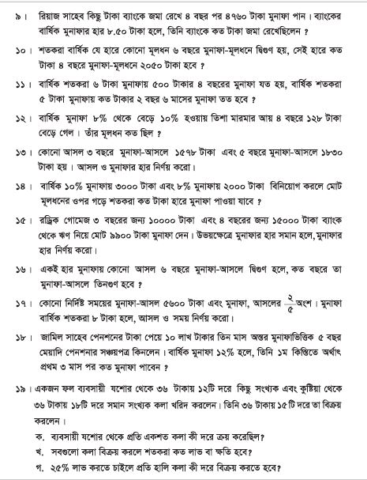
আজকের ভিডিওতে শিক্ষার্থীরা যা শিখবে------

Slide 3
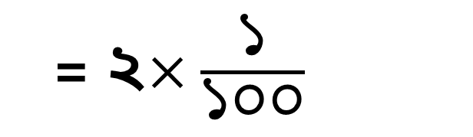
দেওয়া আছে
সময়
n
= ৪ বছর
পূর্বের মুনাফার হার = ৮%
নতুন মুনাফার হার = ১০%
r
বার্ষিক মুনাফার হার বেড়েছে
= ১০% − ৮%
= ২%
= ২$×\frac{১}{১০০}$
= ০.০২
আসল
P
= ? টাকা

Slide 4
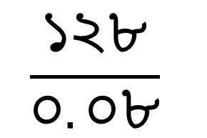
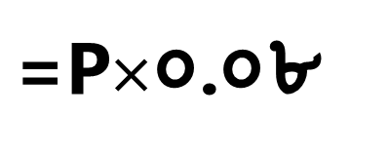
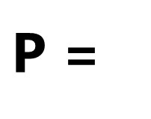
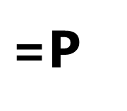
আমরা জানি
I= Pnr
বা,
১২৮
= P×৪×০.০২
বা,
১২৮
$\text{=}\text{P}\text{×}\text{০}\text{.}$০৮
$$\frac{১২৮}{০.০৮}$$
বা,
$$\text{=}\text{P}$$
বা,
$$\text{P} \text{=}$$
১৬০০
উত্তর: ১৬০০ টাকা

Slide 5
দেওয়া আছে
৫ বছরে মুনাফা-আসলে = ১৮৩০ টাকা
৩ বছরে মুনাফা-আসলে = ১৫৭৮ টাকা
২ বছরের মুনাফা = ২৫২ টাকা
∴১ বছরের মুনাফা = ২৫২÷২ টাকা
১ বছরের মুনাফা = ১২৬ টাকা
৩ বছরের মুনাফা = ১২৬×৩ টাকা
= ৩৭৮টাকা

Slide 6
∴ আসল হবে = ১৫৭৮-৩৭৮ টাকা
= ১২০০ টাকা
তাহলে এখানে
আসল
P
= ১২০০ টাকা
সময়
n
= ৩ বছর
মুনাফা
I
= ৩৭৮

Slide 7

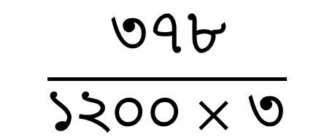
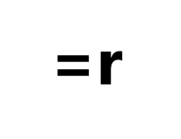


আমরা জানি
সরল মুনাফা
I= Pnr
বা,
৩৭৮
= ১২০০×৩ × r
$$\frac{৩৭৮}{১২০০×৩}$$
বা,
$$\text{= }\text{r}$$
$$\text{=}\text{r}$$
বা,
০.১০৫
বা,
০.১০৫×১০০
$$\text{= }\text{r}$$
বা,
$$\text{r} \text{=}$$
১০.৫%
উত্তর: আসল ১২০০ টাকা এবং মুনাফার হার ১০.৫ %

Slide 8
পরবর্তী ক্লাসে -------
ক্লাসটির ভিডিও দেখার জন্য
এখনই ভিজিট করুন
www.youtube.com/@Bdmamunsir

Slide 9


